Slide 1

IN-CABIN SAFETY
Non-Vision 기반 차량 내부
위험 감지 시스템
mmWave로 카메라 없이
좌석 점유·졸음·응급 실내 위험을 감지
발표자 임도균 ㅣ Team 쭌혁뀬
2026. 09.

Slide 2
IN-CABIN SAFETY
목차
01
02
03
04
05
06
배경 · 목표
배경 이론
시스템 아키텍처
핵심 모듈
연구 결과
기대효과 · 향후
차량 내부 위험과
Non-Vision 식 접근
mmWave FMCW
비접촉 센싱 원리
계층 구조와
데이터 흐름
좌석점유 · 바이탈 ·
각성도 판별
모듈별 정량 평가
안전 효과와
확장 방향

Slide 3

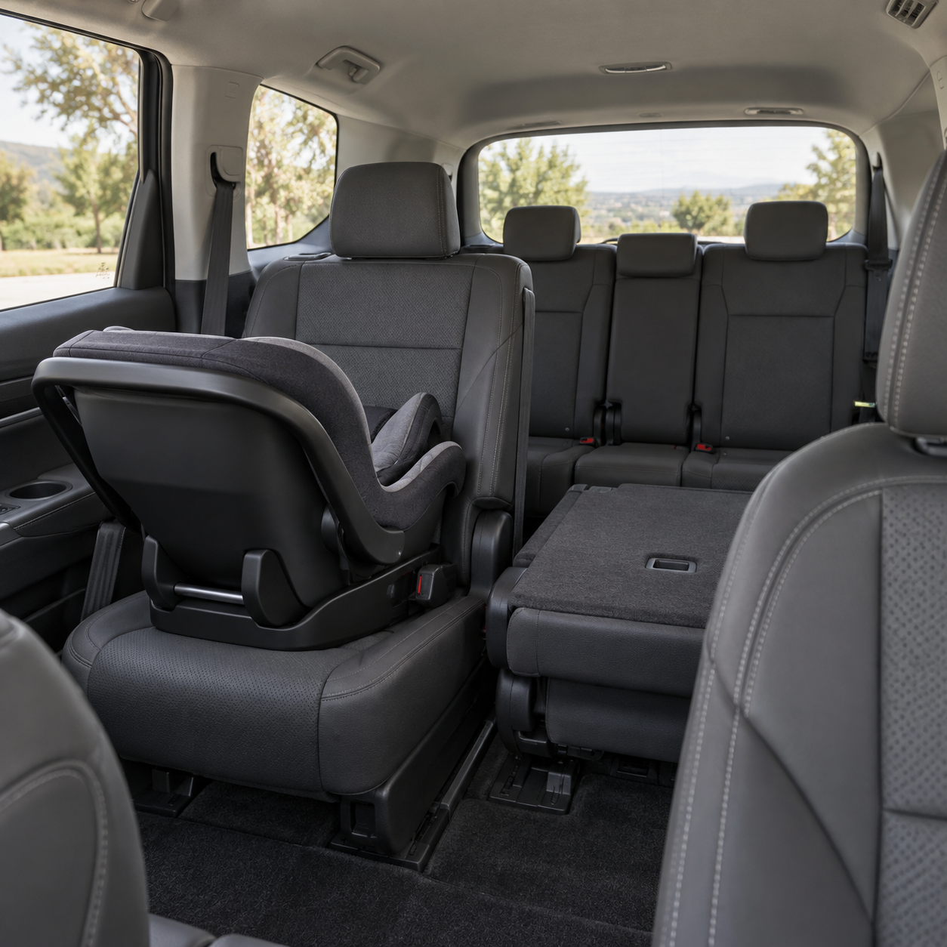
01
IN-CABIN SAFETY
연구 배경: 차량 내부 위험
차량 실내의 남겨진 사람 — 카메라 없이 감지해야 할 세 위험
첫째. 영유아 방치·끼임
  미국 차량 내 아동 사망 누적 1,000명+ · 연 37명
  보호자 기억에 의존 불가 → 자동 감지 필요
  전동 폴딩 시트 끼임 등 액추에이터 안전 조건 필요
둘째. 졸음·각성도 저하
  26년 상반기 고속도로 사망의 71.6%가 졸음·주시태만
  사전 단속 불가·자각 어려움 → 실시간 관측 필요
셋째. 주행 중 급성 의식 소실
  고령 운전자 사고·사망 급증으로 위험 증가
  움직임 정지 상태에서 생체신호만 급변하는 '정적 응급'
차량 실내 예시 · AI 생성 이미지

Slide 4
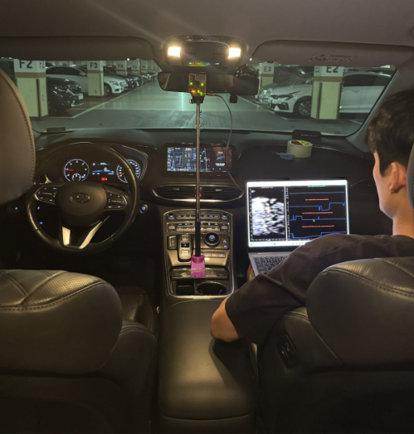
01
IN-CABIN SAFETY
기존 기술의 한계 · 연구 목표
카메라·접촉식·압력센서의 한계와 비전리스 목표
첫째. 기존 기술 한계
  카메라: 프라이버시·저조도·가림(occlusion) 취약
  좌석 압력센서: 무게 정보만으로 생체 상태 파악 어려움
  접촉식 생체센서: 착용·접촉 전제(상시성 한계)
둘째. 규제 요구
  Euro NCAP CPD: 생리신호 및 움직임 직접 감지 요구
  가림·저조도에서도 검출 유지
셋째. 기능별 연구 목표
  좌석 점유 감지와 폴딩 안전 판정
  호흡 상태 판정과 각성도 기준선 이탈 모니터링
실차 실험 환경 · 기존 발표 자료

Slide 5

02
IN-CABIN SAFETY
배경 이론: FMCW(Frequency-Modulated Continuous Wave)
비트 주파수는 거리, 반사 신호의 위상 변화는 미세움직임을 관측
01 거리·위치 측정
02 생체 미세움직임 측정
R = c · f_b / (2S)
Δφ = 4π · Δx / λ
송수신 주파수 차이 f_b로 거리 추정
거리·각도 검출점을 추적하여 좌석 영역에 매핑
흉부 변위 Δx를 반사 신호의 위상 변화로 관측
호흡 0.1–0.5 Hz · 심박 0.8–2.0 Hz 대역 분리
c: 빛의 속도 S: chirp 주파수 변화율
λ: 파장 ※ 파형은 원리 설명용이며 실측값 아님
본 과제 Vital Signs 출력: 약 1.35초마다 갱신 · 약 27초 구간을 분석하므로 상태 변화에 지연 발생
Notes:
내용 근거: 제공된 최종보고서 2.1절, 3.2.3절, 3.3.1절. 거리 식은 선형 chirp에서 도플러 영향을 무시한 단일 표적 설명식이다. 두 차트는 원리 설명용 합성 수치이며 실측 성능 자료가 아니다. 생체신호 도표는 대역 분리 후 성분의 개념적 예시다. 센서 출력 1.35초 주기와 27초 분석 창은 본 과제 사용 펌웨어의 관측 특성이다.

Slide 6
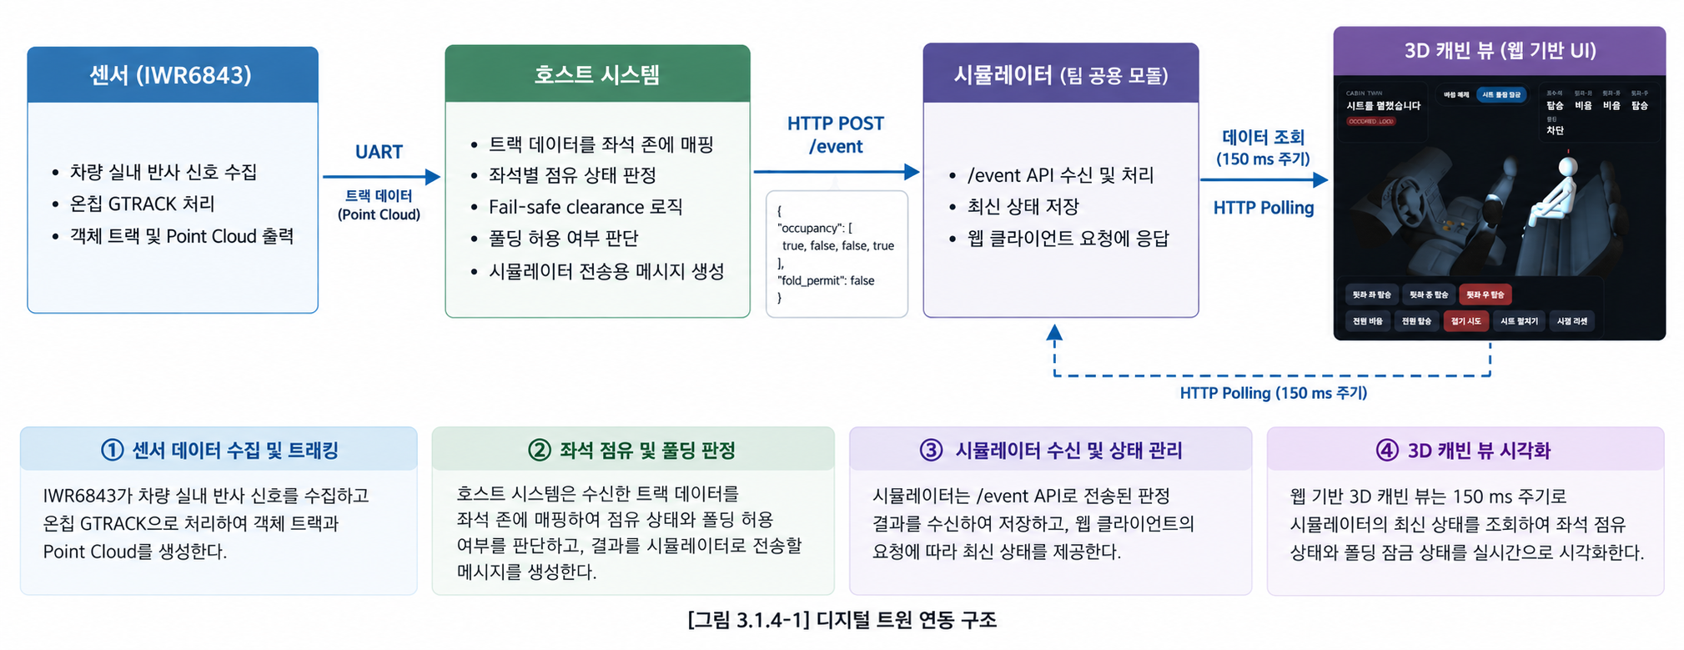
03
IN-CABIN SAFETY
시스템 아키텍처: 계층 구조
센서·펌웨어·호스트·시뮬레이터가 역할을 나누고, 두 펌웨어는 같은 COM에서 동시에 동작하지 않는다

Slide 7
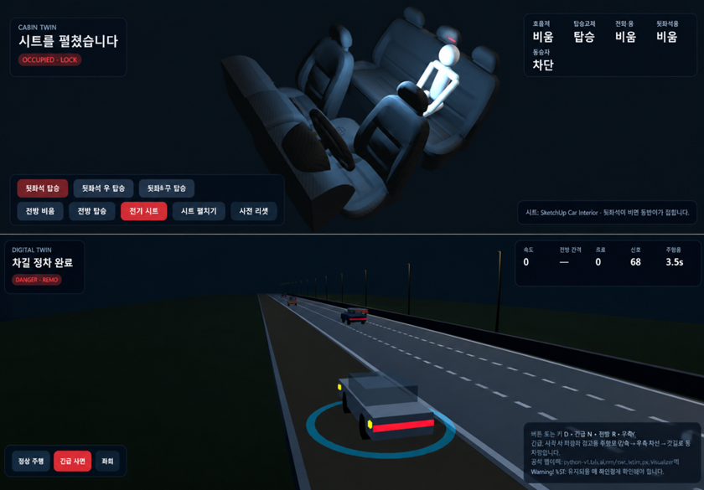
03
IN-CABIN SAFETY
시스템 아키텍처: 데이터·판정 흐름
바이탈·좌석 점유 결과를 트윈 서버에 분리 저장하고, 각 3D 화면에 전달한다
센서·온칩 처리
호스트의 상태 판정
공통 서버
웹 기반 3D 화면
Vital Signs
호흡 상태·경고 판정
디지털 트윈 서버
응급 대응 시뮬레이션
흉부 미세 움직임 분석
UART
Breathing / Hold / Motion
HTTP POST
/event
vital_signs
상태 응답
27초 분석 창
호흡수·심박수 추정
Hold 10초 지속 시 Warning
HR / RR / 호흡 상태
움직임 구간은 별도 상태로 처리
독립된 상태로 저장
경고 확인·미확인 시 비상 정차
서로 덮어쓰지 않고
해당 상태만 갱신
GTRACK
좌석 점유·폴딩 판정
좌석 폴딩 시뮬레이션
포인트 클라우드 추적
UART
좌표 변환과 좌석 영역 매핑
HTTP POST
/event
gtrack_clearance
상태 응답
트랙·좌표 (x, y, z) 출력
점유 유지·빈 좌석 약 4초 확인
좌석 점유 / 폴딩 상태
좌석별 점유와 폴딩 상태 산출
POST /event GET /state
좌석 점유 표시·폴딩 허용 상태
두 펌웨어는 선택 실행하며, 화면의 비상 정차와 시트 동작은 시뮬레이션입니다.

Slide 8
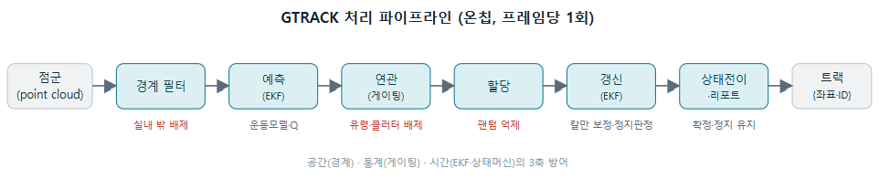
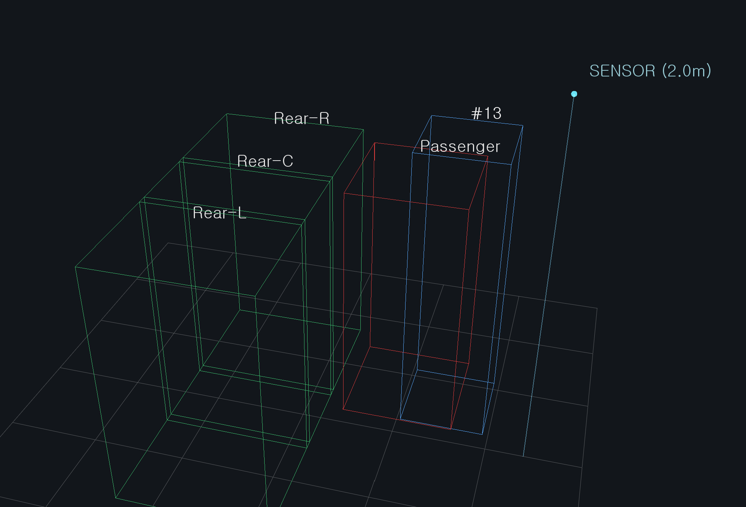
04
IN-CABIN SAFETY
모듈 1: 좌석 점유·폴딩 안전
존재/좌석 감지 → Fail-safe 폴딩 판정 (탑승자 끼임 방지)
첫번째. 트래킹 기반 점유 감지
  온칩 GTRACK으로 안정된 트랙 생성
  월드 좌표 변환 후 좌석 영역(조수석·뒷좌석 3영역)에 매핑
  Mahalanobis 거리 기반 게이팅으로 Track–Point 연관
두번째. Fail-safe · presence
  불확실하면 '점유(차단)'로 판단
  포인트 클라우드 presence로 정지한 승객 소실 보완
세번째. 실차 환경 기반 추적 안정화
  표적 크기 파라미터를 차량 환경에 맞게 최적화하여 클러터·Ghost Track 억제
  Presence 점 근거 2프레임 지속 확인(K=2)으로 단발 반사에 의한 오차단 억제
  좌표가 3초 넘게 멈춘 트랙 제외(F=3초) → 퇴장 후 유령 트랙 약 6초 내 해제

Slide 9
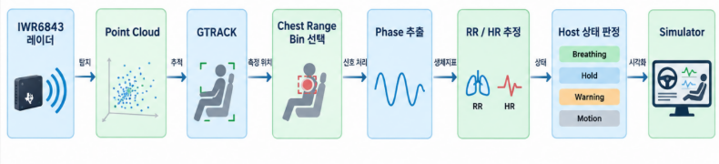
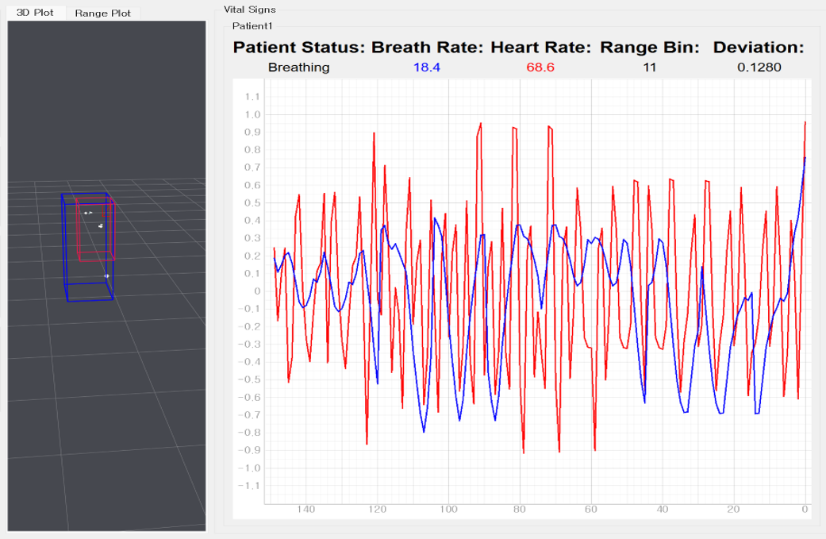
04
IN-CABIN SAFETY
모듈 2: 운전자 바이탈 측정
흉부 미세 움직임으로 RR/HR 호흡 상태 추정 (응급 감지)
첫번째. RR/HR 추정
  Vital Signs 펌웨어로 위상 변화에서 호흡·심박 추정
  호흡(0.1~0.5 Hz)·심박(0.8~2.0 Hz) 대역 분리
  흉부 미세 움직임의 위상 신호를 분석해 호흡수·심박수 추정
두번째. 호흡 상태 판정
  Breathing/Hold/Warning/Motion 상태 전이
  Hold 10초 지속 시 Warning
세번째. 신호 안정화·오판정 억제
  호흡 변동 지표: 3개 패킷 평균으로 평활
  Hold 진입 2회·복귀 3회 연속 패킷 확인
  심박수: 최근 유효 추정값 10개의 중앙값

Slide 10
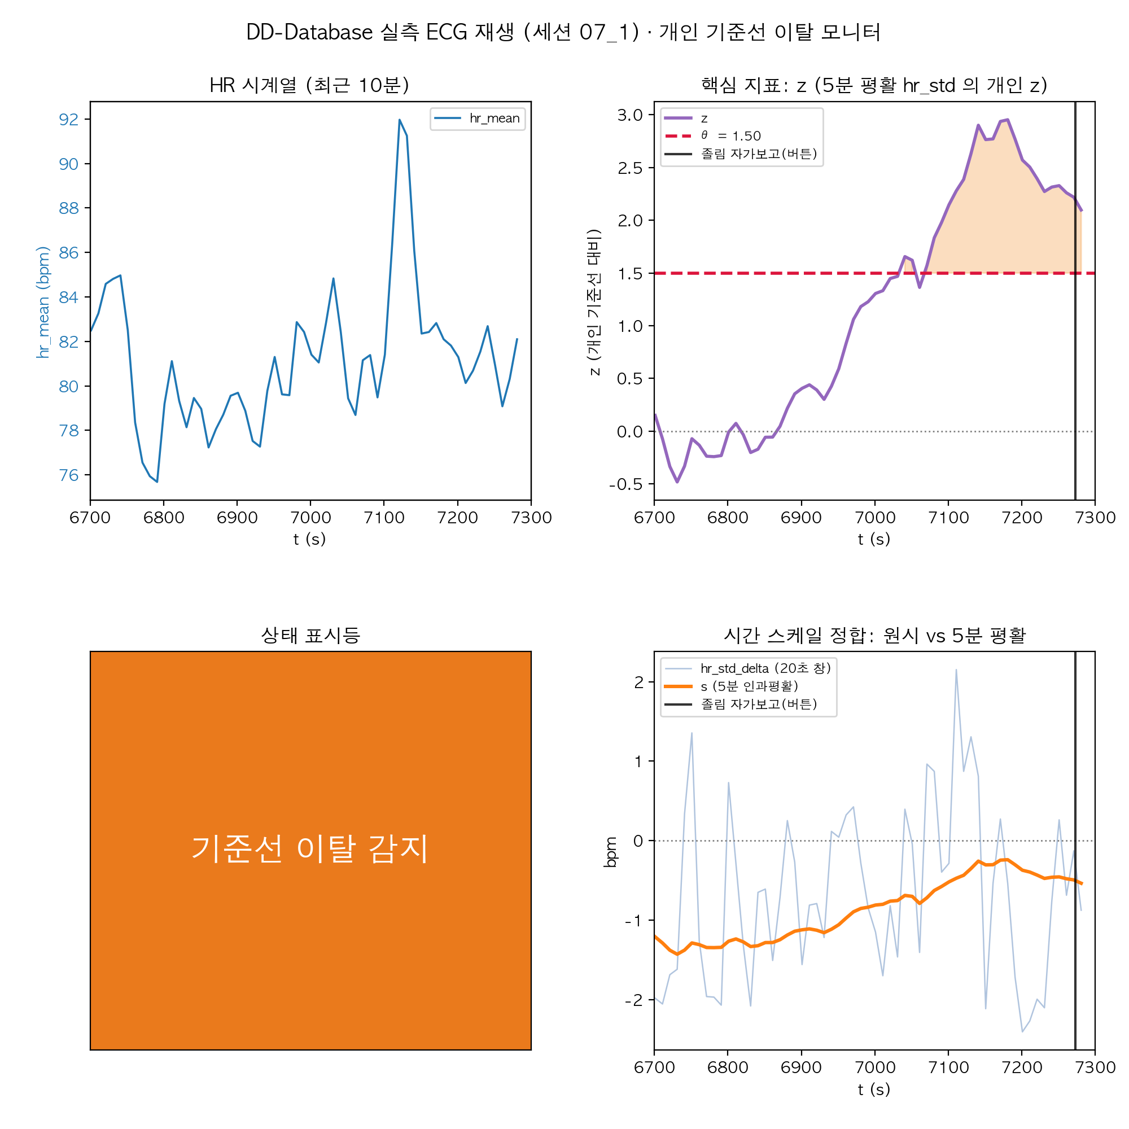
04
IN-CABIN SAFETY
모듈 3: 각성도 저하 판별
HR 변동성으로 졸음(각성도 저하) 판별 (개인 기준선 이탈 모니터)
첫번째. 설계
  상용 출력 해상도(주기 1.35s·창 27s)를 실측 규정
  절대값 분류 실패 → 변동성 (창 내 표준편차)으로 전환
  5분 인과 평활 + 개인 기준선 z-정규화
두번째. 검증·민감도 분석
  공개 데이터셋 3종·84명 → 최종 검증 DD-Database 7명·14세션
  665개 조합 민감도 분석 → 탐색 이전 설정값 유지(다중비교 회피)
세번째. 실시간 판정·오판정 억제
  세션 시작 11분 보정 → 보정중·정상·이탈 3단계 판정
  z ≥ 1.5가 연속 4회(약 40초) 이어져야 이탈 확정
  자가보고 6분 전부터 신호 상승(10세션 중 8, p=0.0098)

Slide 11

05
IN-CABIN SAFETY
연구 결과: 모듈별 평가
모듈마다 평가 조건이 달라, 수치를 하나의 시스템 성능으로 합산하지 않는다
모듈 | 대상 위험 | 핵심 방법 | 평가 조건 | 주요 결과 | 한계
모듈 1 좌석 점유·폴딩 | 폴딩 시 뒷좌석 탑승자 끼임 | GTRACK 좌석 매핑 + 점 presence 보완 + 불확실 시 폴딩 차단 | 실차 23회 × 2회차 (개선 전 9/9 · 최종 9/19) 좌석별 정답 라벨 | 위험 오허용 9.0% → 0% Recall 89.1% → 99.9% 공석 오차단 53.0% → 17.3% | 좌석 구분 정확도 저하 조수석 탑승 시 오차단
모듈 2 호흡·바이탈 | 호흡 정지·응급 | 위상 신호 → RR/HR 추정 → 호흡 상태 전이 판정 | 정지 착석 | 1분 평균 오차 HR 4 bpm · RR 9회/분 숨참기 인지 약 15초 | 움직임·주행 중 미평가 27초 분석 창으로 지연
모듈 3 각성도 | 졸음·각성도 저하 | HR 변동성 → 개인 기준선 이탈 모니터 | 공개 ECG DB 3종·84명 최종 검증 7명·14세션 | AUC 0.689 Recall 0.764 | ECG 기반 평가 레이더 실측 졸음 데이터 없음
※ 좌석 점유는 개선 전(9/9)과 최종 구성(9/19)을 같은 절차로 비교, 착석 인식 이후 기준

Slide 12
06
IN-CABIN SAFETY
기대효과
01 탑승자 안전
02 운전자 보호
03 프라이버시
04 평가 요구 고려
뒷좌석 점유를 카메라 없이 판정하고, 불확실하면 폴딩을 막아 끼임을 예방한다. 또한, 영유아 보호로 확장할 기반이 된다.
호흡 이상과 각성도 저하를 상시 관측해 경고와 비상 회피를 시뮬레이션으로 확인했다
촬영·착용 없이 관측해 프라이버시를 지키고, 저조도·가림 환경에서도 실내 상태를 살필 수 있다.
Euro NCAP CPD의 비접촉 직접 감지 요구를 고려해 설계했고, 상용 mmWave 센서 출력 범위에서 구현했다.

Slide 13
06
IN-CABIN SAFETY
결론 · 향후 과제
연구 결과와 기대효과를 바탕으로 한 성과·한계·다음 단계
첫번째. 성과
  mmWave 비전리스로 존재·바이탈·각성도 통합 감지
  프라이버시 보존 + 저조도·가림 강건성 확보
  각 기능을 상용 센서 해상도 내에서 정량 평가
두번째. 한계
  정지·정면 조건 위주, 표본 규모·주행 환경 제한
  하드웨어 출력 해상도에 성능이 제약됨
  조수석 탑승 시 뒷좌석 오차단, 좌석 구분 정확도 개선 요망
세번째. 향후
  다양한 주행 환경으로 확장 검증
  2인 정지·3인·영유아 탑승 검증, 인접 좌석 오차단 억제
  레이더 기반 각성도(졸음) 데이터 수집·검증 -> 레이더 입력 기반 성능 평가 진행

Slide 14
07
IN-CABIN SAFETY
감사합니다

